Slide 1
Turule lubatud taimekaitsevahendid ja nõuded nende kasutamisel
Riina Pärtel
Põllumajandus-ja Toiduamet
Taimekaitse ja väetise osakond
peaspetsialist
31.oktoober 2021

Slide 2
Millest täna juttu tuleb?
Kuidas jõuab taimekaitsevahend turule
Millised on erinevad taimekaitsevahendid
Kuidas taimekaitsevahendeid kasutada

Slide 3
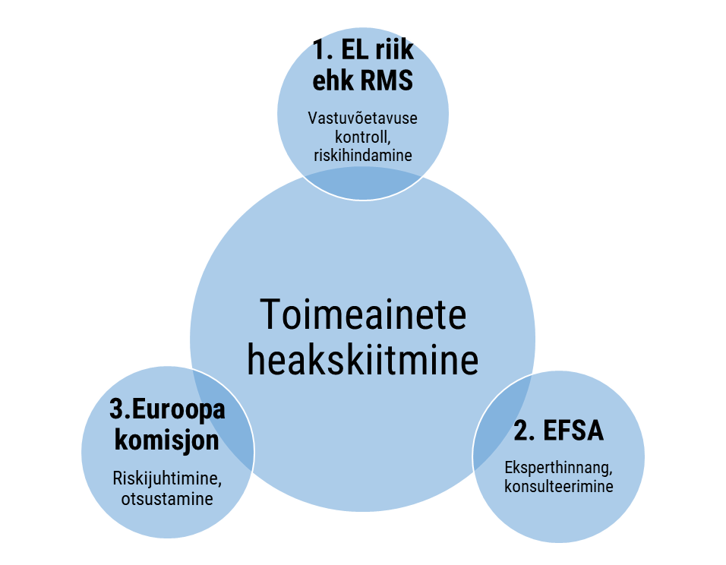
Kuidas jõuab taimekaitsevahend turule? Toimeained EL tasand
Euroopa Parlamendi ja nõukogu määrus (EÜ) nr 1107/2009
Toimeained kiidetakse heaks 10 aastaks
Regulaarne ülevaatus ehk ümberhindamine
Ümberhindamisel pikendatakse 15 aasta võrra
Läbivad põhimõtted: ettevaatusprintsiip ning ühtlustamine

Slide 4
Kuidas jõuab taimekaitsevahend turule? Toimeainete hindamise protseduur
Taotleja esitab taotluse ja toimiku
Kokkulepitud liikmesriik (RMS) hindab ja koostab aruande
Euroopa toiduohutusamet avaldab järeldused
Euroopa komisjon teeb ettepaneku pikendamiseks/keelustamiseks
Liikmesriigid pikendavad/võtavad tagasi taimekaitsevahendite load
Kommenteerimisring (liikmesriigid, taotleja, avalikkus)
Ekspertkohtumised
Vajadusel täiendava info küsimine

Slide 5
Kuidas jõuab taimekaitsevahend turule? Toimeainete riskihindamine
Kohustuslikud uuringud, sh töötlemata andmed
füüsikalis-keemilised omadused
toksikoloogilised omadused
ökotoksikoloogilised omadused
käitumine ja levik keskkonnas
mõju mittesihtmärkorganismidele
jäägid toidus, põllumajandussaadustes ja söödas
efektiivsus taimekahjustajatele ja põllukultuuridele
Avalikud teaduskirjanduse allikad

Slide 6
Toimeainete arv Euroopa Liidus
Seisuga 29.10.2021:
454 toimeainet heaks kiidetud
927 mitte heaks kiidetud
64 toimeainet otsustamisel
25 aastat tagasi oli toimeaineid ~1000
Aastatel 2019-2020 keelustati Eestis 17 toimeainet (tänase seisuga 150 toimeainet registreeritud)

Slide 7
Kuidas jõuab taimekaitsevahend Eestis turule?
Taotlus Põllumajandus ja Toiduametile (PTA-le)
Taimekaitsevahendi riskihindamine tagamaks, et toote kasutamine ei kahjusta inimeste tervist, loomade tervist ega keskkonda.
Hindame samu omadusi, mis toimeaine puhul
Arvestame lisaks meie agroklimaatilisi tingimusi ja keskkonna iseärasusi
Määrame täpsed kasutamise tingimused
Teeme otsuse, kas ja millistel tingimustel taimekaitsevahend saab turule
Taimekaitsevahendite register PTA kodulehel
https://portaal.agri.ee/avalik/#/taimekaitse/taimekaitsevahendid-otsing/et

Slide 8
Taimekaitsevahendid registris 29.10.2021
Kokku turule lubatud 399
Herbitsiid – umbrohutõrjevahend 199
Fungitsiid – haigusetõrjevahend 128
Kasvuregulaator 37
Insektitsiid – putukatõrjevahend 29
Molluskitsiid – tigude, nälkjate tõrjevahend 11
Repellent 6
Fumigant 5
Register muutub pidevalt!

Slide 9
Taimekaitsevahendite kasutamine 2020 (%)

Slide 10
Taimekaitsevahendite kasutamine 2020 (%)

Slide 11
Kuidas taimekaitsevahendite kasutamine on reguleeritud?
Taimekaitseseadus
Veeseadus
Põllumajandusministri 29.11.2011. a määrus nr 90 „Taimekaitsevahendi kasutamise ja hoiukoha täpsemad nõuded“
Looduskaitseseadus
Kemikaaliseadus
Jäätmeseadus
Pakendiseadus
Töötervishoiu ja tööohutuse seadus

Slide 12
Kuidas taimekaitsevahendeid kasutada?
Kasutatakse või hoitakse Eestis turule lubatud tk-vahendeid
Tk-vahendi kasutajal ja kasutamise üle otsustajal on taimekaitsetunnistus
Tk-vahendi kasutaja arvestab integreeritud taimekaitse põhimõtetega
Tk-vahendit kasutatakse loas määratud ja taimekaitsevahendi märgistusele vastavatel tingimustel
Töötaja kasutab taimekaitsetööl isikukaitsevahendeid
Kasutatav taimekaitseseade on töökorras
Tk-vahendite kasutamise üle peetakse arvestust
Tk-vahendeid hoiustatakse nõuetekohaselt

Slide 13
Kuidas taimekaitsevahendeid kasutada?
Taimekaitsevahendi kasutamisel peetakse kinni kehtivatest veekaitsevööndi nõuetest
Veekaitsevööndis, veehaarde sanitaarkaitsealal ja hooldusalal on taimekaitsevahendi hoidmine ja kasutamine keelatud.
Veekaitsevööndi ulatus: 1) Läänemerel, Peipsi, Lämmi- ja Pihkva järvel ning Võrtsjärvel – 20 m; 2) teistel järvedel, veehoidlatel, jõgedel, ojadel, allikatel, peakraavidel ja kanalitel ning maaparandussüsteemide eesvooludel – 10 m; 3) maaparandussüsteemide eesvooludel valgalaga alla 10 km² – 1 m.
Veehaarde sanitaarkaitseala on joogivee võtmiseks või joogivee tootmiseks kasutatavat veehaaret ümbritsev maa- või veeala. Sanitaarkaitseala ulatus sõltub võetava vee kogusest ja asukohast.
Hooldusala on salvkaevu, puurkaevu või puurauku ümbritsev maa- või veeala. Hooldusala ulatus on 10 meetrit.
Allikate ja karstilehtrite ümbruses on keelatud taimekaitsevahendite kasutamine 10 meetri (NTA 50 meetri) ulatuses veepiirist või karstilehtrite servast.

Slide 14
Kuidas taimekaitsevahendeid kasutada?
Taimekaitsevahendite kasutamisel peetakse kinni lubatud tuule kiiruse nõudest
Taimekaitsevahendit on keelatud pritsida, kui tuule kiirus on üle 4 m/s, välja arvatud juhul, kui taimekaitseseadme kasutusjuhendis toodud tehniliste andmete kohaselt lubatakse taimekaitsevahendit kasutada suurema tuule kiiruse puhul. Arvestama peab ka tuule suunaga.
Taimekaitsevahendite kasutamisel arvestatakse pritsimiseks lubatud õhutemperatuuriga
Töölahuse tugeva õhku hajumise vältimiseks on keelatud taimekaitsevahendit pritsida, kui õhutemperatuur on üle 25 °C.

Slide 15
Kuidas taimekaitsevahendeid kasutada?
Taimekaitsevahendite kasutamisel peetakse kinni ohutusnõuetest õitsvate taimede pritsimisel
Taimekaitsevahendit on keelatud pritsida alal, millel on õitsvaid taimi, välja arvatud juhul, kui taimekaitsevahendi pakendi märgistusel on märge, et seda võib kasutada taimede õitsemise ja mesilaste lendluse ajal.
Insektitsiidide kasutuspiirangud
Päeval, kui põllul on õitsvaid taimi? EI!
Päeval, kui põllul ei ole õitsvaid taimi? Sõltub vahendist
Öösel (22.00 - 05.00), kui põllul on õitsvaid taimi? Sõltub vahendist
Öösel (22.00 - 05.00), kui põllul ei ole õitsvaid taimi? JAH

Slide 16
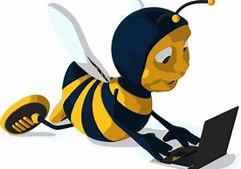
Hea tava
Hea tava on teavitada naabruses tegutsevaid põllumehi oma mesilaste olemasolust.
Hea tava on teavitada naabruses tegutsevaid mesinikke kavandatavatest taimekaitsetöödest enne pritsimise algust.
Taimekaitse tõttu ei ole 2019, 2020 ja 2021 aastal teadaolevalt hukkunud ühtegi mesilasperet ☺☺☺

Slide 17
Kes kontrollib taimekaitsevahendite kasutamist?
Eestis teostab taimekaitsevahendite kasutamise ja turustamise alast järelevalvet Põllumajandus- ja Toiduamet
Turustamine (hulgi- ja jaemüük) + tkv kvaliteedi proovid
Kasutamine (põllumajandus, mittepõllumajandus, aiandus, haljastus, metsandus jne)
Proovide võtmine põllumajandustoodangust (esmatootmine)
Taimekaitseseadmete kontroll
Nõuetele vastavuse kontroll PRIA-le
Aastas viiakse läbi keskmiselt 1000 taimekaitsevahendite järelevalve toimingut sh
taimekaitsevahendite kasutamise kontrolle ca 400
nõuetele vastavuse kontrolle (PRIA-le) ca 150
pritsi kontrolle ca 150
Taimekaitsevahendite jääkide määramiseks võetakse 200 proovi

Slide 18
Teavita! Teadlikult.
Taimekaitsetööd on osa tänasest põllumajandusest ja reegleid järgiv tegevus teavitamist ei vaja.
Taimekaitsevahendi väärkasutamisest peaks teavitama igaüks, kes hoolib keskkonnast ja Eesti põllumajanduse heast mainest.
Teavita, kui pritsitakse
õitsvaid taimi päevasel ajal
liiga lähedal veekogule
väga suure tuulega
avalikus kohas kõrvaliste isikute juuresolekul

Slide 19
Kust leida infot taimekaitsevahendite kohta?
PTA koduleht: https://pta.agri.ee/
Põllumehele ja maaomanikule
Ettevõtjale, tootjale ja turustajale
Tarbijale ja eraisikule
Taimekaitse – Taimekaitsevahendi kasutamine – Taimekaitse ja mesindus
Mesinike ja taimekasvatajate koostöö kannab vilja ja annab nektarit

Slide 20
Aitäh!
riina.partel@pta.agri.ee

